Slide 1

Linux系统检查
CUDA

Slide 2
Linux系统检查
Linux系统
系统环境验证

Slide 3
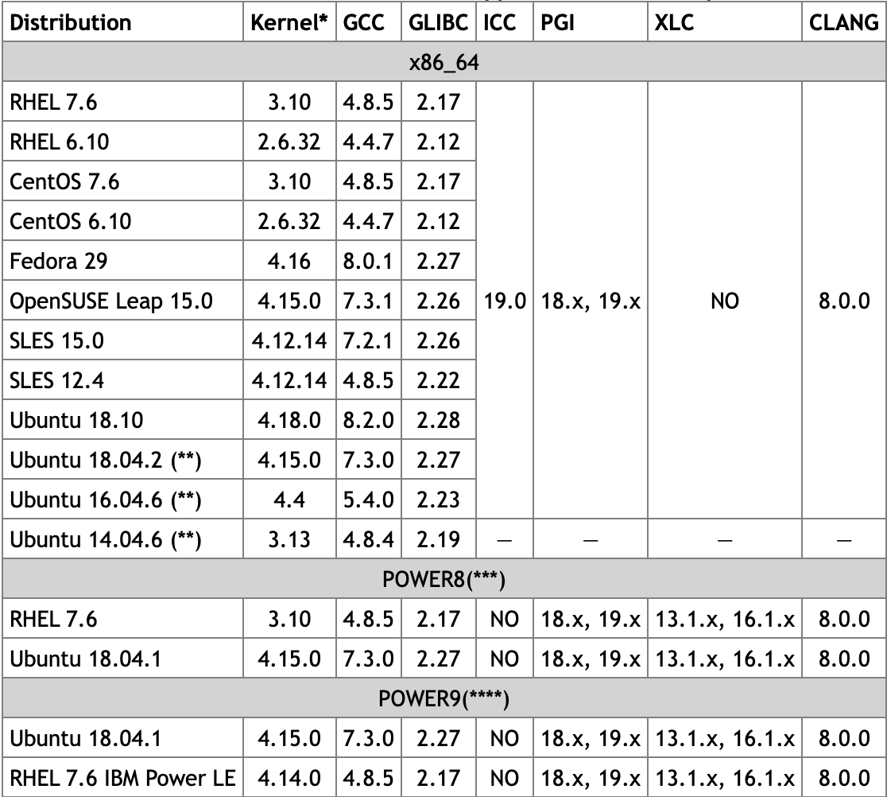
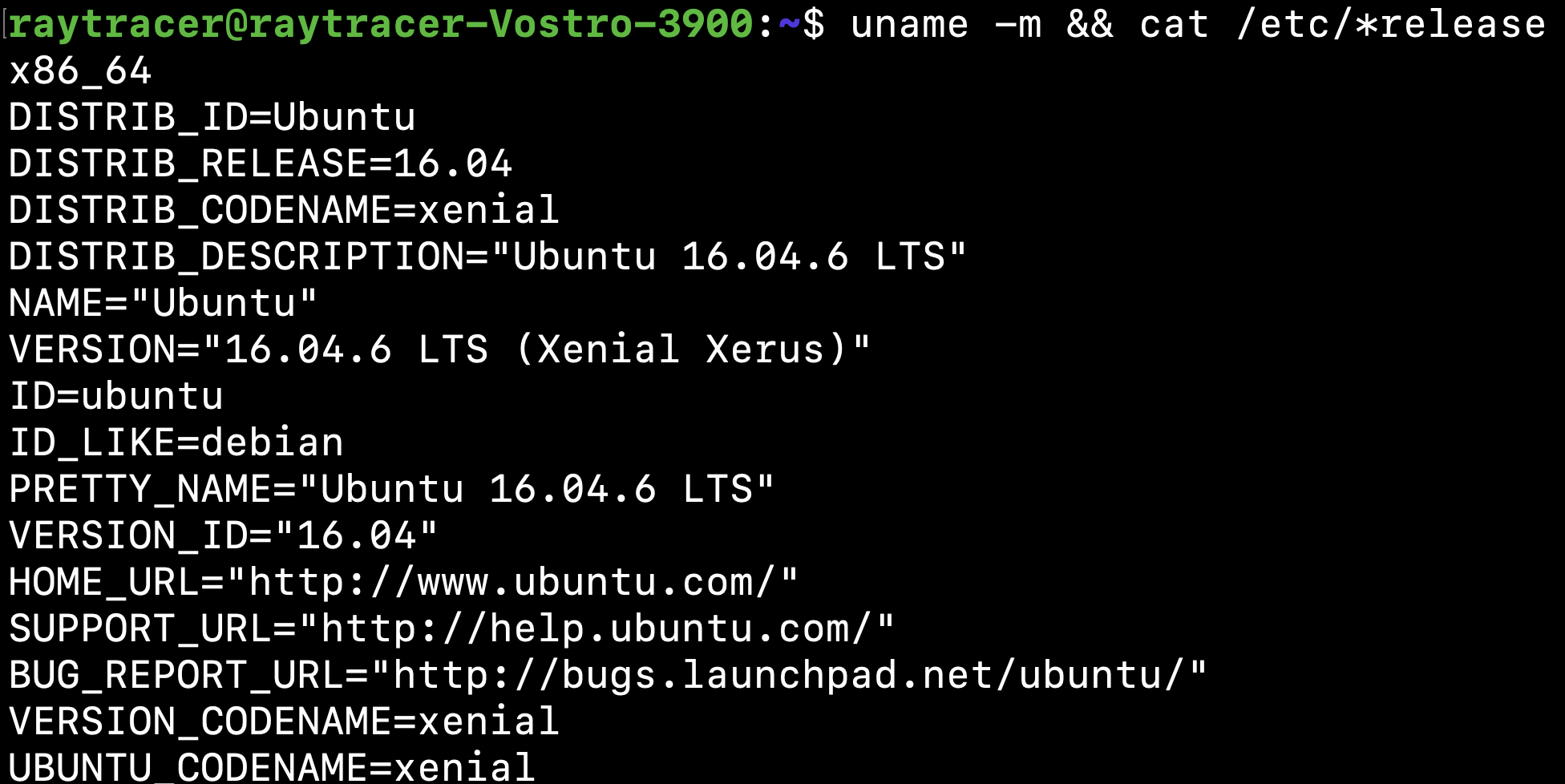
Linux系统
支持CUDA10.1的Linux版本及Linux版本检查

Slide 4
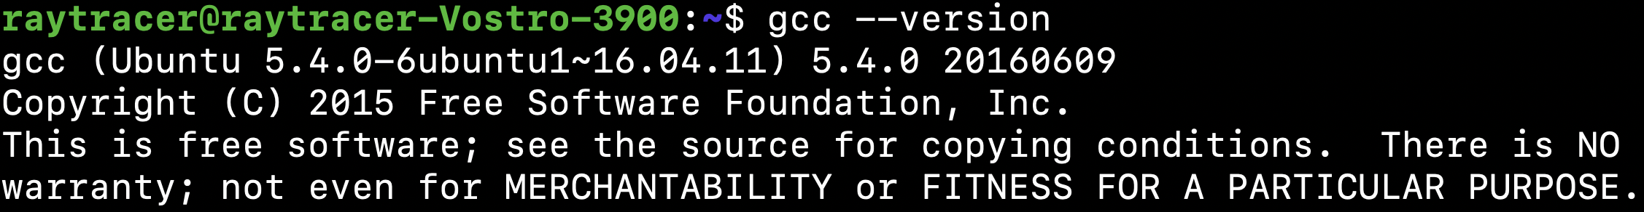
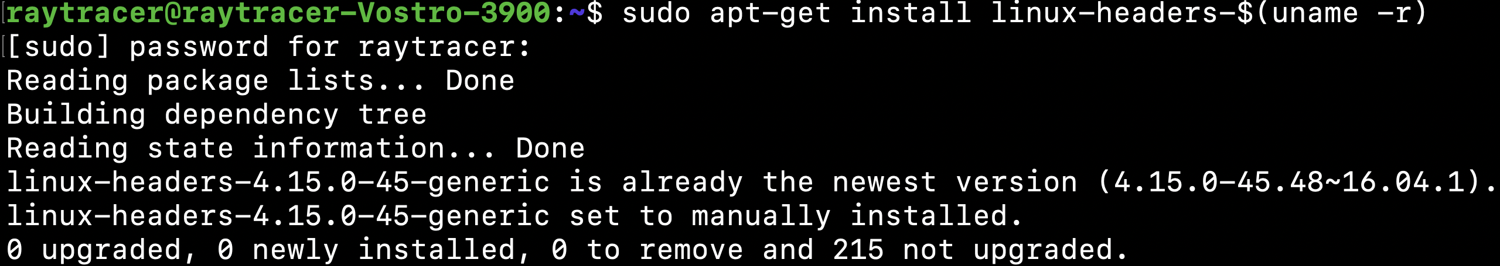
系统环境验证
gcc版本检测
检查系统内核头文件和开发工具包

Slide 5

微信公众号
公司官网

